Slide 1

Κρίσιμα σημεία στη διαχείριση των ΑΕΚΚ προς την κατεύθυνση της Κυκλικής Οικονομίας
Παρουσίαση:
Ζωή Παπαβασιλείου,
Πολιτικός Μηχ/κός, MSc,
Μέλος της Μ.Ε. Περιβάλλοντος και Υδάτων του ΤΕΕ – ΚΔΘ
Μόνιμη Επιτροπή Περιβάλλοντος και Υδάτων ΤΕΕ- ΚΔΘ
Γραφείο Ευρωπαϊκών Προγραμμάτων ΤΕΕ- ΚΔΘ

Slide 2
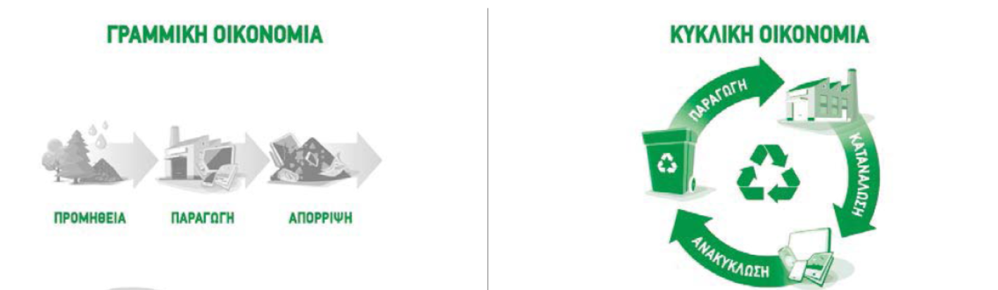
Μετάβαση από γραμμική σε κυκλική οικονομία
Το Γραμμικό Μοντέλο "προμήθειας, παραγωγής, απόρριψης" δεν είναι πλέον βιώσιμο.
Η κυκλική οικονομία είναι η απάντηση στη φιλοδοξία για αειφόρο ανάπτυξη, λαμβάνοντας υπόψη την αυξανόμενη ανησυχία για την εξάντληση των φυσικών πόρων και την υποβάθμιση του περιβάλλοντος.

Slide 3

Κυκλική οικονομία
Η κυκλική οικονομία είναι ένα οικονομικό μοντέλο που
  δίνει έμφαση στη «μείωση, επαναχρησιμοποίηση, επισκευή, ανακύκλωση, ανάκτηση» (reduce, re-use, repair, recycle, recover)
  εστιάζει στη μείωση της σπατάλης των πόρων που χρησιμοποιούνται στην παραγωγική διαδικασία,
  δίνει έμφαση
    στην αξιοποίηση ανανεώσιμων πόρων, βιοαποικοδομήσιμων υλικών,
    στην ανάκτηση και την επαναχρησιμοποίηση προϊόντων, αλλά και
    στην παραγωγή ενέργειας από τα απόβλητα παραγωγικών διαδικασιών,
    στη διατήρηση ενός προϊόντος σε καλή λειτουργική κατάσταση για μακρύ χρονικό διάστημα,
    στη χρησιμοποίηση προϊόντων για την παροχή υπηρεσιών σε πολλαπλούς χρήστες (sharing economy)

Slide 4
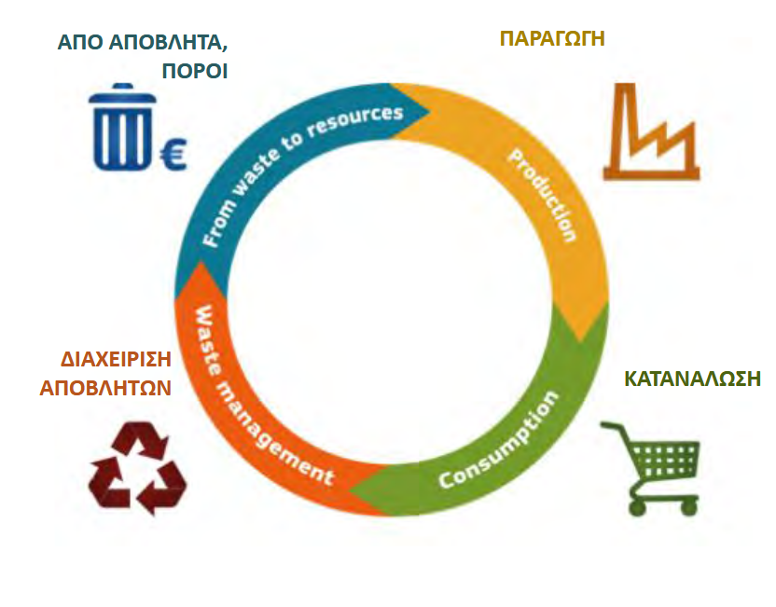
Οφέλη Κυκλικής οικονομίας
Τα απόβλητα δεν αποτελούν ένα άχρηστο βάρος, αλλά έναν πολύτιμο πόρο. Η αξία τους διατηρείται για μεγαλύτερο χρονικό διάστημα
Μείωση των πιέσεων στο περιβάλλον
Χαμηλό ανθρακικό αποτύπωμα
Δημιουργία νέων επιχειρηματικών ευκαιριών, με την εισαγωγή νέων προϊόντων και υπηρεσιών
Βελτιώνει τους περιβαλλοντικούς, κοινωνικούς και οικονομικούς δείκτες
Δημιουργία νέων θέσεων εργασίας

Slide 5
Θεσμικό πλαίσιο διαχείρισης αποβλήτων
Απόβλητα: επίκεντρο της ανάπτυξης της περιβαλλοντικής πολιτικής της Ε.Ε.
Θεμελιώδεις αρχές ευρωπαϊκής στρατηγικής στη διαχείριση των αποβλήτων, προς την κατεύθυνση της κυκλικής οικονομίας:
  1. Πρόληψη (prevention) παραγωγής αποβλήτων.
  2. «Ο ρυπαίνων πληρώνει» (polluter pays principle). Αυτός που παράγει απορρίμματα αναλαμβάνει και το κόστος για την ορθή διαχείρισή τους
  3. Προφύλαξη (precautionary). Λαμβάνονται προληπτικά μέτρα για να αποφευχθούν προβλήματα
  4. «Ευθύνη του παραγωγού». Με την εφαρμογή της διεύρυνσης της ευθύνης του παραγωγού, επιδιώκεται η κάλυψη ολόκληρου του κύκλου ζωής του προϊόντος.
  5. Αρχή της εγγύτητας (proximity). Η αντιμετώπιση των απορριμμάτων πρέπει να γίνεται στην πηγή. Ανάγκη για την επεξεργασία των αποβλήτων στις πλησιέστερες στον τόπο παραγωγή τους κατάλληλες εγκαταστάσεις, εφόσον είναι περιβαλλοντικά αποδεκτό και οικονομικά εφικτό

Slide 6
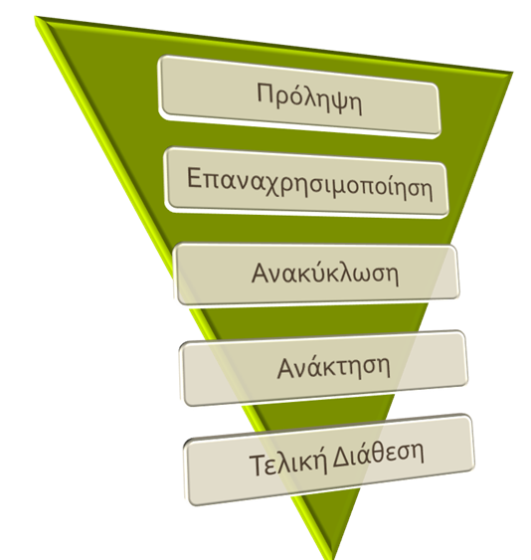
Νομοθεσία Ε.Ε. για απόβλητα
Η Οδηγία Πλαίσιο για τα απόβλητα (2008/98/ΕΕ)έθεσε το νομικό πλαίσιο και τους βασικούς όρους για τη διαχείριση των αποβλήτων.
Η Οδηγία (2018/851/ΕΕ) τροποποιεί την (2008/98/ΕΚ). Έχει ως φιλοδοξία τη μετάβαση σε μια κυκλική οικονομία.
  Ειδικά για τα ΑΕΚΚ:
  Μέτρα επιλεκτικής κατεδάφισης
  Απομάκρυνση και ασφαλής χειρισμός των επικίνδυνων ουσιών,
  Επαναχρησιμοποίηση και ανακύκλωση με επιλεκτική αφαίρεση υλικών
  Καθιέρωση συστημάτων διαλογής των αποβλήτων κατασκευών και κατεδαφίσεων τουλάχιστον για τα ακόλουθα: ξύλο, ανόργανα κλάσματα (σκυρόδεμα, τούβλα, πλακάκια και κεραμικά, πέτρα), μέταλλα, γυαλί, πλαστικά και γύψος

Slide 7
Νομοθεσία Ε.Ε. για απόβλητα
οδηγία 2018/850/ΕΕ τροποποιεί την οδηγία 1999/31/ΕΚ περί υγειονομικής ταφής (στόχος 10%)
οδηγία 2018/852/ΕΕ τροποποιεί την οδηγία 94/62/ΕΚ για τις συσκευασίες και τα απόβλητα συσκευασιών
οδηγία 2019/904/ΕΕ για τα πλαστικά
οδηγία 2018/849/ΕΕ για τα λοιπά ρεύματα εναλλακτικής διαχείρισης (ΟΤΚΖ, μπαταρίες, ΑΗΗΕ)

Slide 8
Εθνική Νομοθεσία
Στόχοι ΕΣΔΑ (Εθνικό Σχέδιο Διαχείρισης Αποβλήτων) για τα απόβλητα μέχρι το 2030:
  Χωριστή συλλογή ανακυκλώσιμων υλικών και βιοαποβλήτων
  Προετοιμασία για επαναχρησιμοποίηση και ανακύκλωση των παραγόμενων ΑΣΑ τουλάχιστον σε ποσοστό 55 % κατά βάρος μέχρι το 2025 και 60% κατά βάρος μέχρι το 2030.
  Χαμηλά ποσοστά ταφής, κάτω του 10%, μέχρι το 2030.
  Επεξεργασία των υπολειπόμενων σύμμεικτων αποβλήτων σε σύγχρονες μονάδες επεξεργασίας αποβλήτων (ΜΕΑ)
  Δημιουργία δικτύου μονάδων ενεργειακής αξιοποίησης από υπολείμματα επεξεργασίας αποβλήτων ή/και από εναλλακτικά καύσιμα.
  Απόβλητα Εκσκαφών Κατασκευών και κατεδαφίσεων: Επαναχρησιμοποίηση, ανακύκλωση και ανάκτηση του 70% των παραγόμενων ΑΕΚΚ

Slide 9

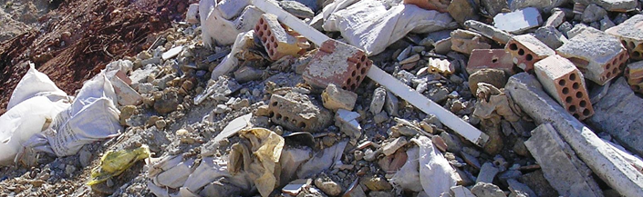
Απόβλητα από εκσκαφές, κατασκευές και κατεδαφίσεις (ΑΕΚΚ)
ΑΕΚΚ: κάθε υλικό ή αντικείμενο από εκσκαφές, κατασκευές και κατεδαφίσεις που θεωρείται ως απόβλητο, σύμφωνα με την ισχύουσα σχετική νομοθεσία.
Αποτελούνται από υλικά, όπως σκυρόδεμα, σίδηρο, τούβλα, ξύλο, γύψο, γυαλί, πλαστικά, μέταλλα, αμίαντο και χώμα, υλικά που μπορούν να ανακυκλωθούν.

Slide 10
Προέλευση ΑΕΚΚ
Οικοδομικές εργασίες: ανεγέρσεις- εκσκαφές, κατεδαφίσεις, ανακαινίσεις, επισκευές, περιφράξεις κατοικιών, επαγγελματικών χώρων και γενικότερα κτιριακών συγκροτημάτων
Έργα υποδομών: κατεδαφίσεις, κατασκευές ή επιδιορθώσεις δρόμων, γεφυρών, αποχετευτικών δικτύων, σηράγγων, πεζοδρομίων, καθώς και αναπλάσεις χώρων κ.ά.
Βιομηχανίες δομικών υλικών: μονάδες ετοίμου σκυροδέματος και ασφαλτομιγμάτων, μονάδες παραγωγής προϊόντων από σκυρόδεμα, μονάδες επεξεργασίας μαρμάρου και άλλων δομικών λίθων, κ.ά.
Φυσικές ή τεχνολογικές καταστροφές: σεισμοί, πλημμύρες, κατολισθήσεις.

Slide 11

Ανακτώμενα υλικά από ΑΕΚΚ
Ανακυκλώσιμα υλικά
  Μέταλλο
  Αλουμίνιο
  Πλαστικό
  Χαρτί
  Γυαλί
Ορυκτά απόβλητα
  Σκυρόδεμα
  Τούβλα, σοβάδες
  Πλακάκια, κεραμίδια, είδη υγιεινής

Slide 12
Χρήσεις ανακυκλωμένων υλικών
Πλαστικά παραπροϊόντα
  Προϊόντα πλαστικής ξυλείας (π.χ. παγκάκια, έπιπλα κήπου κ.ά.)
  Διαχωριστικά αυτοκινητοδρόμων (new jersey barriers)
  Κώνοι ρύθμισης της κυκλοφορίας
Γυαλί
  Παραγωγή ινών γυαλιού για την κατασκευή ηχομονωτικών και θερμομονωτικών υλικών.
  Κεραμικά πλακάκια από 100% ανακυκλωμένο γυαλί, τα οποία παρουσιάζουν εξαιρετικά ανακλαστική επιφάνεια μετά το γυάλισμα.
Ανακυκλωμένο ξύλο:
  Κατασκευή MDF (συμπιεσμένα φύλλα μεσαίας πυκνότητας από ίνες μαλακής ξυλείας).
  Παραγωγή προϊόντων όπως ξύλινα δάπεδα ή σανίδες κόντρα πλακέ.
  Χρήση σε συνδυασμό με ανακυκλωμένα πλαστικά για τη δημιουργία εξαιρετικά αποτελεσματικών, υψηλής απόδοσης, συνθετικών υλικών. Αυτά τα υλικά χρησιμοποιούνται στην κατασκευή σε συσκευασίες ή σε διάφορες εξωτερικές κατασκευές (π.χ. παγκάκια).

Slide 13
Χρήσεις ορυκτών αποβλήτων
Ανακυκλωμένο σκυρόδεμα
  Ως αδρανές υλικό, αντικαθιστώντας το χαλίκι και την άμμο.
  Σε έργα οδοποιίας, κυρίως στην κατασκευή της βάσης από τον ασφαλτικό τάπητα.
  Ως υλικό κάλυψης των απορριμμάτων των ΧΥΤΑ ή για τις επιχώσεις σε οικοδομικά έργα.
  Ως πρώτη ύλη για την κατασκευή υλικών για πεζοδρόμια.
  Σε έργα επεξεργασίας και βιολογικού καθαρισμού λυμάτων. Το σκυρόδεμα μπορεί να αντικαταστήσει φυσικά υλικά, όπως η άμμος και το χαλίκι, τα οποία χρησιμοποιούνται συνήθως σε μεγάλες ποσότητες για το σκοπό αυτό.

Slide 14
Χρήσεις ορυκτών αποβλήτων
Τούβλα, πλακίδια και λοιπά κεραμικά
  Ως υπόβαση σε δρόμους ελαφριάς κυκλοφορίας.
  Στην κάλυψη των ορυγμάτων που ανοίγονται για τα δίκτυα ύδρευσης και αποχέτευσης. Έτσι, μειώνουν τη χρήση της άμμου και την περιβαλλοντική επιβάρυνση που προκαλούν οι αμμοληψίες.
  Ως πρώτη ύλη για την κατασκευή νέων τούβλων.
  Ως άμμος για γήπεδα τένις (χωμάτινα τερέν).
  Ως υποστρώματα για φυτά.

Slide 15
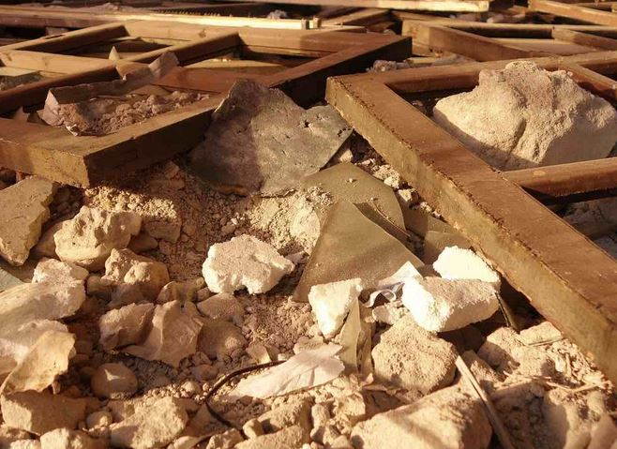
ΑΕΚΚ – Τρέχουσα Κατάσταση
Βαριά και ογκώδη απόβλητα
Αντιπροσωπεύουν το 25% - 30% περίπου του συνόλου των παραγόμενων αποβλήτων στην ΕΕ
Ρεύμα αποβλήτων με προτεραιότητα διαχείρισης
Το επίπεδο ανακύκλωσης και επαναχρησιμοποίησης των ΑΕΚΚ ποικίλλει στην ΕΕ (10-90%)
Σε ορισμένα κράτη μέλη, τα ΑΕΚΚ απορρίπτονται σε χώρους υγειονομικής ταφής.
Εάν δεν διαχωρίζονται στην πηγή, μπορεί να περιέχουν μικρές ποσότητες επικίνδυνων αποβλήτων, με κίνδυνο να προκαλέσουν ιδιαίτερους κινδύνους για το περιβάλλον

Slide 16

Οφέλη Αποτελεσματικής Διαχείρισης
Περιβαλλοντικά
Μείωση περιβαλλοντικών προβλημάτων και προβλημάτων υγείας – Αποδοτικότερη αξιοποίηση φυσικών πόρων
Μείωση εκπομπών αερίων θερμοκηπίου
Οικονομικά
Υψηλή αξία υλικών που ανακτώνται
Μείωση κόστους
Κοινωνικά
Δημιουργία θέσεων εργασίας
Αποφυγή αρνητικών επιπτώσεων σε τοπικό επίπεδο, π.χ. υποβάθμιση τοπίου, τοπική υδατική και αέρια ρύπανση, κλπ.
Αντιμετώπιση προβλημάτων που προκύπτουν από την αστικοποίηση: υποβάθμιση φυσικού περιβάλλοντος και βιοποικιλότητας, καταστροφή πολιτιστικής κληρονομιάς
Επιμήκυνση χρόνων ζωής ΧΥΤΑ
Ενδυνάμωση περιβαλλοντικής συνείδησης
Αύξηση αξίας εξαγωγών ανακυκλώσιμων υλικών

Slide 17
Ευχαριστώ
Being wise with waste

